Slide 1

자동차 소프트웨어 사이트 - 페스카로 -
작성자 : 김동호

Slide 2
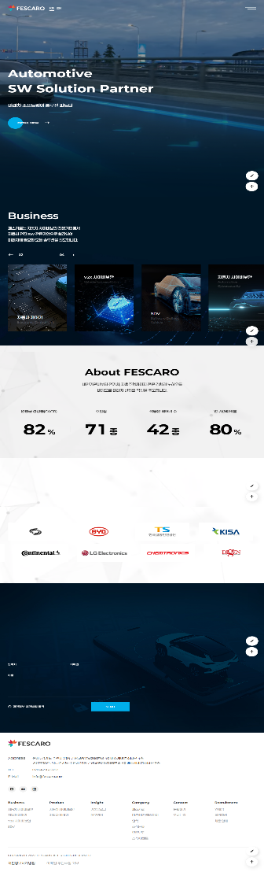


사이트 분석 및 기획의도
스크롤 한번당 한 페이지 씩 이동하게 하는 기능과 흰색과 검정색의 글씨 조합,
간단한 애니메이션을 통해 보는 입장에서
깔끔하면서 지루하지 않고 한눈에 잘들어오게
하였으며 전하고 싶은 내용을 짧고 간결하게
안내하였다.
메인페이지
서브페이지 – 1, 2

Slide 3


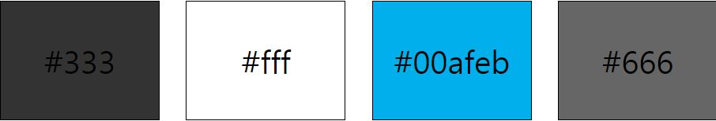
사용한 제작기법
폰트와 폰트색상

Slide 4
메인페이지 주요기능
스크롤 한번으로 페이지를 이동할 수 있는 원페이지 휠이벤트
좌우로 넘기면서 내용을 볼 수 있는 슬라이드기능
글씨가 슬롯머신처럼 쏟아지게 보이는 기능
페이지마다 네비게이션바의 색상이 바뀌며 오버시 밑줄과 색상이 바뀌는 기능

Slide 5
메인페이지 주요기능 – 1
스크롤 한번으로 페이지를 이동할 수 있는 원페이지 휠이벤트
윈도우에 이벤트리스너로 휠이벤트를 주었고
페이지마다 페이지넘버라는 변수를 주어 각 페이지에 맞게 이동할 수 있게 설정하였다.
추후 인디케이터를 셋팅할 때 응용이 가능 할 것으로 보인다.

Slide 6
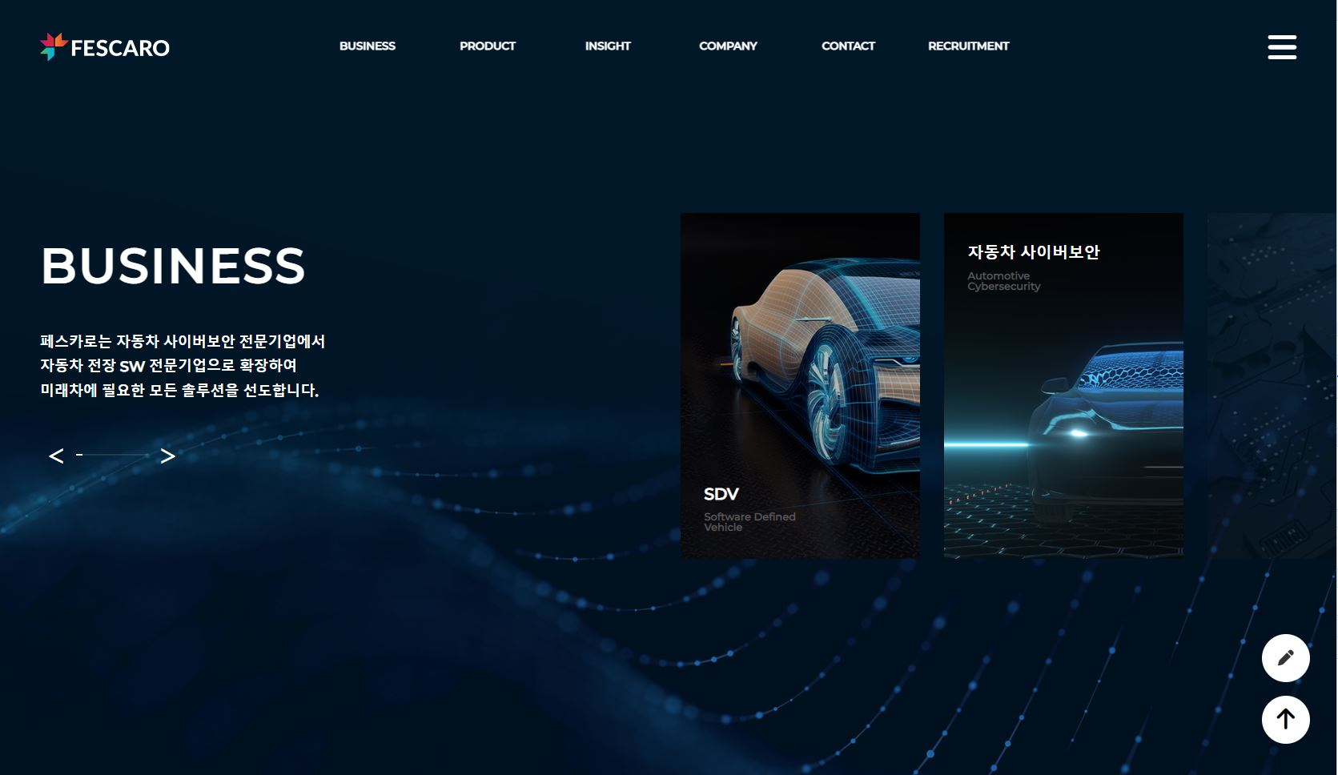
메인페이지 주요기능 – 2
좌우로 넘기면서 내용을 볼 수 있는 슬라이드기능
화살표 부분의 버튼을 누르면 슬라이드가 넘어가며 슬라이드 맨 오른쪽에 있는 부분이 투명도가 0이 된다.
화살표 사이의 바는 슬라이드가 넘어가는 시간을 표시해준다.
JS기능으로
appendChild와 insertBefore 을
사용하였다

Slide 7
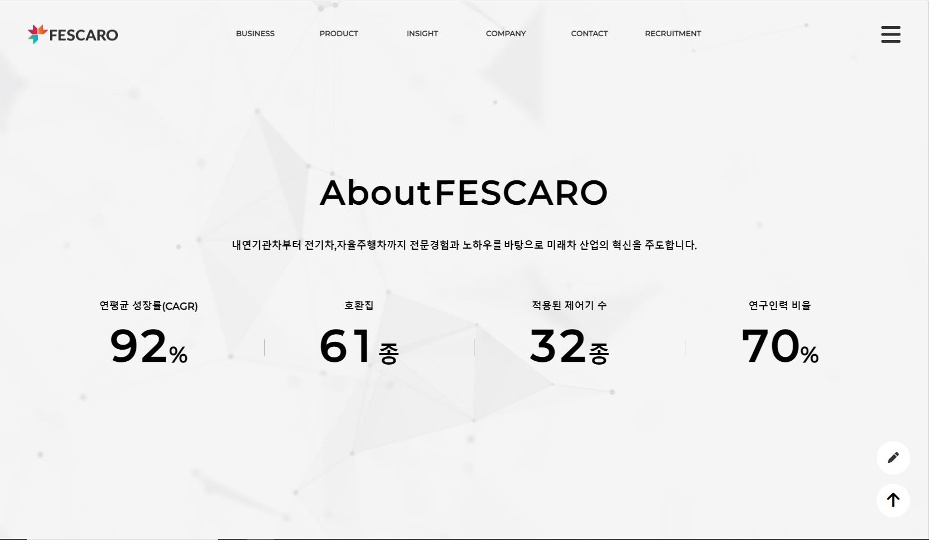
메인페이지 주요기능 – 3
글씨가 슬롯머신처럼 쏟아지게 보이는 기능
밑줄된 부분들이 페이지에 도착하면
왼쪽의 숫자와 오른쪽의 숫자가
서로 교차하듯 슬롯머신처럼 보이는 효과이다.
CSS의 애니메이션 기능을 사용하였으며
JS기능으로는 각 페이지마다 준 변수를 활용하여 해당 페이지에 도착하였을 때 라는 조건문을 사용하였다.

Slide 8
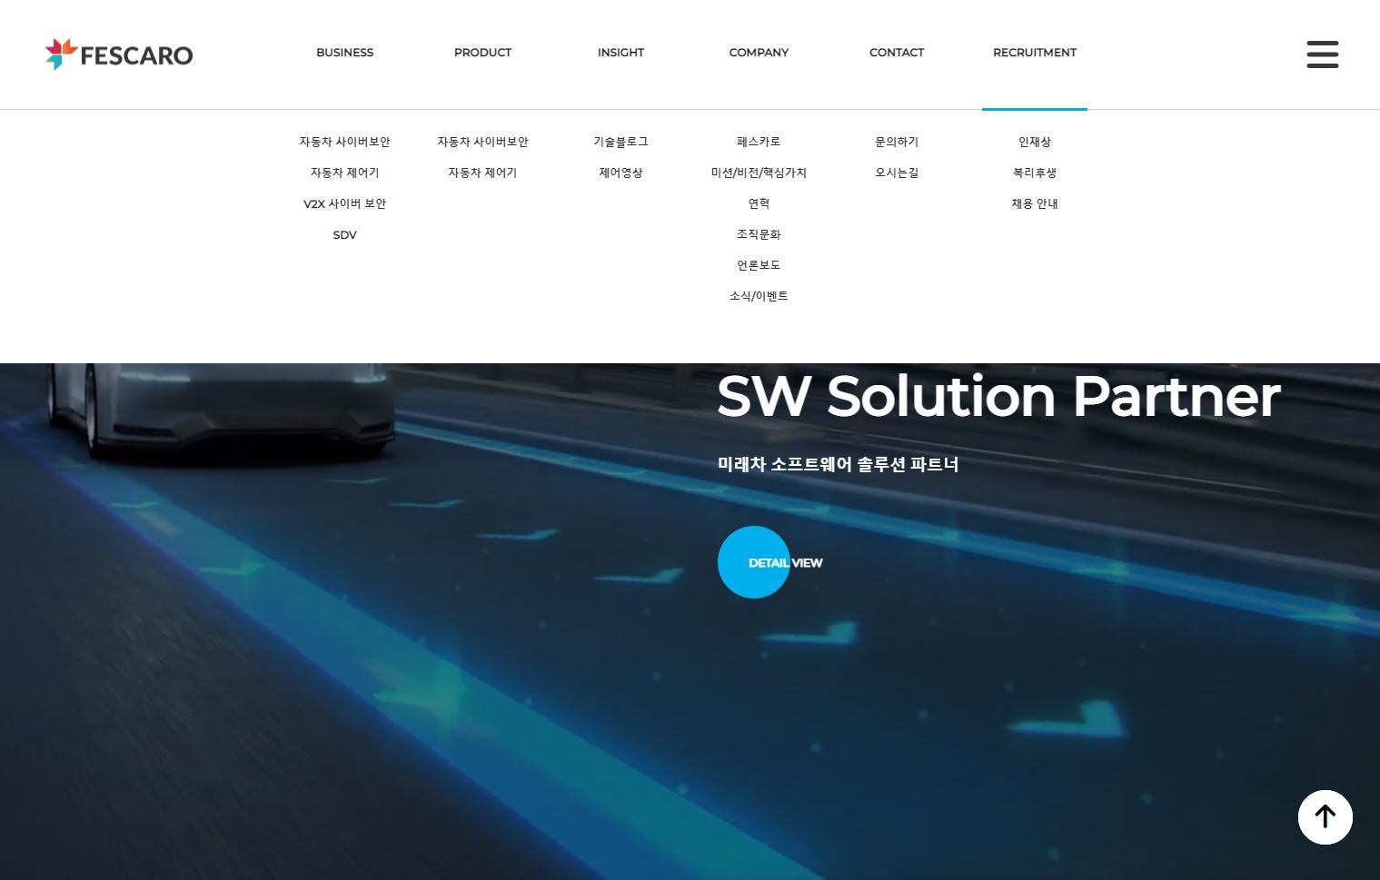
메인페이지 주요기능 – 4
페이지마다 네비게이션바의 색상이 바뀌며 오버시 밑줄과 색상이 바뀌는 기능
해당 사이트는 메인사이트가 총 5개의 페이지로 구성되어있으며
3페이지는 화면이 검정계열
2페이지는 흰색계열로 구성되어있다.
네비게이션바의 색상이
자주 바뀌어야되기때문에
JS를 이용하여
각 페이지마다 셋팅을 주었고
바탕이 흰색일때와 검정색일때 를
구분하여 Js셋팅을 하였다.

Slide 9
서브페이지 주요기능
버튼을 눌러 페이지를 이동할 수 있는 버튼 이벤트
마우스 휠을 이용해 페이지를 이동하는 휠 이벤트 기능
스크롤에 따른 컨텐츠 보이게 안보이게 하는 스크롤 기능
같은 페이지에서 새로고침없이 컨텐츠를 바꿔 보여주는 기능

Slide 10

서브페이지 주요기능 – 1
버튼을 눌러 페이지를 이동할 수 있는 버튼 이벤트
화살표방향에 버튼을 누르면 아래의 서브페이지까지 내려가는 기능이다.
JS를 사용하여 scrollTo 를 사용하여 서브페이지내용이 있는 곳으로 이동한다.

Slide 11
서브페이지 주요기능 – 2
2. 마우스 휠을 이용해 페이지를 이동하는 휠 이벤트 기능
서브페이지마다 큰 배경화면이 있는데
이 화면에서 마우스 휠을 하면 서브페이지 내용으로 이동한다.
JS로 마우스 휠 이벤트를 주었고
wheelDelta를 이용해
휠을 위로할때와 아래로할때의 수치를 알아낸후 코드를 작성하였다.

Slide 12

서브페이지 주요기능 – 3
3. 스크롤에 따른 컨텐츠 보이게 안보이게 하는 스크롤 기능
스크롤을 내리거나 휠이벤트를 통해 서브페이지 내용박스로 갈때
글씨가 천천히 나오는 기능이다.
스크롤이벤트를 통해 현재의 높이 값을 체크하여 기준 높이가 되면 글씨가 등장하도록 JS코드를 작성하였다.

Slide 13

서브페이지 주요기능 – 4
4. 같은 페이지에서 새로고침없이 컨텐츠를 바꿔 보여주는 기능
서브메뉴가 1~4개 가량이 있고
각 서브메뉴를 누르면 페이지의 새로고침없이 내용이 보인다.
타페이지들은
메뉴를 누를 때 마다 새로고침되어
페이지가 위로가게 되면 조금씩의 시간이 걸려 읽기 귀찮다는 느낌을 받을 때가 있었고 이 부분을 리뉴얼을 해보았다.
페이지를 서브메뉴의 개수만큼 틀을 짜고 해당 서브메뉴를 누르면 해당메뉴의 내용에 클래스를 주어 프리셋팅된 내용이 보이게끔 JS코딩을 하였다.

Slide 14
향후 추가할 계획
화면마다 몇 페이지인지를 체크해주는 인디케이터
2. 두번째 페이지 슬라이드 드래그 기능 추가
3. 모바일 상태에서의 버그 및 부족한 기능 추가

Slide 15
감사합니다.

